Slide 1
স্বাগতম

Slide 2
পরিচিতি
ছবি
শ্রেণিঃ একাদশ
বিষয়ঃবাংলা
সময়ঃ৫০ মিনিট
তাং ১০/০৩/২০২০
মোঃ আব্দল হাই
সহকারী অধ্যাপক
গৌরীগ্রাম ফাজিল মাদরাসা

Slide 3
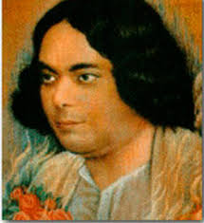
বাংলাদেশের জাতীয় কবি
কাজী নজরুল ইসলাম

Slide 4
শিখন ফল
এ পাঠ শেষে শিক্ষার্থীরা
কবি পরিচিতি লিখতে পারবে
কবিতাটি শুদ্ধ উচ্চারণ ও আবৃত্তি করতে পারবে
নতুন শব্দগুলোর অর্থসহ বাক্য গঠন করতে পারবে
অসম্প্রদায়িকতা সম্পর্কে ব্যাখ্যা করতে পারবে।

Slide 5
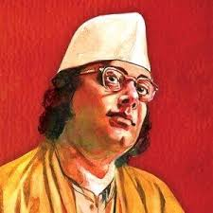
পাঠ ঘোষণা
সাম্যবাদী- কবিতা
কবি কাজী নজরুল ইসলাম

Slide 6
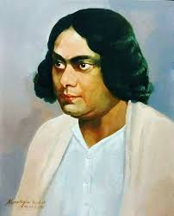
কবি পরিচিতি
কাজী নজরুল ইসলাম
জন্মঃ২৫মে ১৮৯৯খ্রিঃবর্ধ মান জেলার চুরুলিয়া গ্রামে
মৃত্যুঃ২৯ আগস্ট ১৯৭৬ খ্রিঃ ঢাকায়
পিতাঃ কাজী ফকির আহমদ
মাতাঃ জাহেদা খাতুন
ডাকনামঃদুখুমিয়া
তাঁর রচিত কাব্যগ্রন্থঃঅগ্নিবীণা,বিষের বাশি,সাম্যবাদী,সর্বহারা,ছায়ানট,চক্রবাক প্রভৃতি।
এ ছাড়াও তিনি উপন্যাস,ছোটগল্প,নাটক,প্রবন্ধ, সংগীত,গজল রচনা করেছেন।

Slide 7
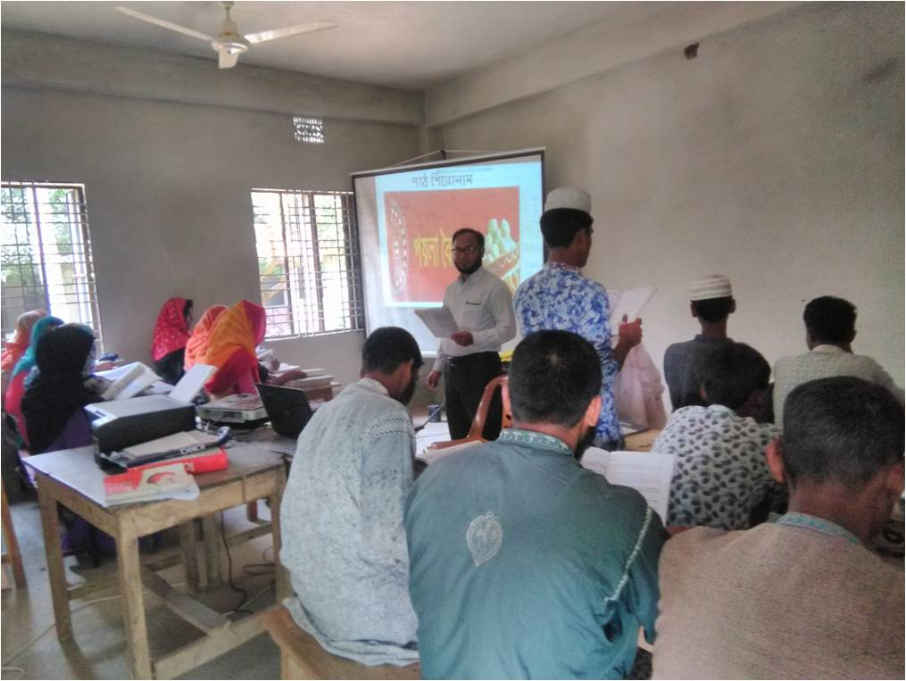
আদর্শ পাঠ
মূল কবিতা পাঠ

Slide 8
সরব পাঠ

Slide 9
একক কাজ
এই কবিতায় কবি ধর্মনিরপেক্ষতার জয়গান প্রচার করেছন- লেখ।

Slide 10
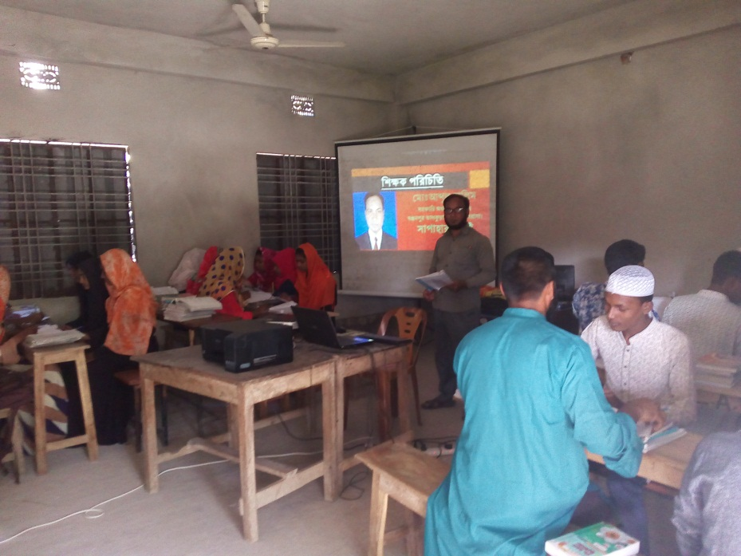
জোড়ায় কাজ
ধর্ম,জাত, লিঙ্গ সবকিছু পিছনে ফেলে মানুষের
পরিচয়ই যে মহান এ কবিতার আলোকে ব্যাখ্যাকর।

Slide 11
মূল্যায়ন
সাম্য শব্দটির অর্থ-
১। একতা ২। সমতা ৩। সততা ৪। ভ্রাতৃত্ব ।
সাম্যবাদী কবিতা অনুসারে হৃদয়ই হলো –
! কাশী !! বৃন্দাবন !!! মক্কা
নিচের কোনটি সঠিক ?
(ক) ! ও !! (খ) ! ও !!!
(গ) !! ও !!! (ঘ) ! , !! ও !!!
অভিন্ন তথ্য ভিত্তিক

Slide 12
বাড়ির কাজ
কালো আর ধলা বাহিরে কেবল ভিতরে সবার সমান রাঙা এ কবিতার আলোকে বুঝিয়ে লেখ ।

Slide 13
ধন্যবাদ

